Slide 1
Коррекционно-развивающая работа в группе комбинированной направленности (для детей среднего возраста с ТНР)
МКДОУ детский сад №451 «Теремок»
Новосибирск, 2018

Slide 2
Детство — это летний ветер,
Парус неба и хрустальный звон зимы.
Детство — это значит дети!
Дети — это значит мы!
Р. Рождественский

Slide 3
Речь и мышление тесно связаны и с точки зрения психологии представляют собой единый речемыслительный комплекс.
Что такое логопедическая группа?
Логопедия –
это наука о нарушениях речи, их коррекции посредством специального обучения и воспитания.

Slide 4
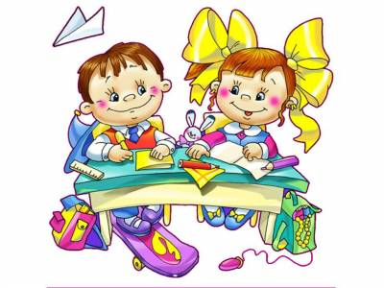
Цель работы:
Обеспечение системы средств и условий для устранения речевых недостатков у детей среднего возраста с общим недоразвитием речи и осуществления своевременного и полноценного личностного развития.
Предупреждение возможных трудностей в усвоении программы массовой школы, обусловленных недоразвитием речевой системы дошкольника.

Slide 5
Успех коррекционно-развивающей работы в логопедической группе определяется строгой, продуманной системой.

Slide 6
ЕДИНОЕ КОРРЕКЦИОННО – ОБРАЗОВАТЕЛЬНОЕ ПРОСТРАНСТВО ДЛЯ РЕБЕНКА С РЕЧЕВЫМИ НАРУШЕНИЯМИ
РОДИТЕЛИ
УЧИТЕЛЬ-ЛОГОПЕД
ВОСПИТАТЕЛИ
ПСИХОЛОГ
МУЗЫКАЛЬНЫЙ РУКОВОДИТЕЛЬ
ИНСТРУКТОР
ПО ФИЗВОСПИТАНИЮ
МЕД.ПЕРСОНАЛ

Slide 7
Направления работы
коррекционно-развивающее
воспитательно-образовательное

Slide 8
Особое внимание обращаем
на создание доброжелательной обстановки в детском коллективе,
на правильное отношение детей к окружающим, выработку правильного поведения в коллективе,
на развитие их этических и нравственных представлений.

Slide 9
Общее недоразвитие речи –
это речевое расстройство, при котором у детей нарушается формирование разных компонентов речи: звукопроизношение, словарный запас, грамматический строй, связная речь.

Slide 10
Задачи при работе с детьми первого уровня речевого развития:
формирование умений вслушиваться в речь, понимать ее содержание;
развитие подражательной деятельности в виде произношения любых звуковых сочетаний;
обогащение словаря, уточнение лексических и грамматических значений слов;
развитие умения пользоваться речевыми средствами в общении.

Slide 11
Задачи при работе с детьми второго уровня речевого развития:
развитие понимания речи, связанное с различением форм слова;
развитие устной речи, уточнение и расширение словаря;
практическое усвоение простых грамматических категорий;
работа над структурой предложения, его грамматическим и интонационным оформлением;
закрепление правильного произношения;
обучение составлению рассказов.

Slide 12
Фундамент работы –
обследование
Результаты обследования используются при:
планировании воспитательно-образовательной и коррекционной работы;
отборе программных и коррекционных задач;
создании предметно-развивающей среды;
организации подгрупповой и индивидуальной работы.

Slide 13
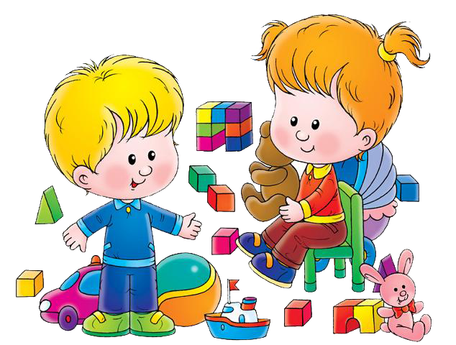
Занятия
с детьми
подгруппповые/ групповые
индивидуальные
формирование лексико-грамматической стороны речи, связной речи
подготовка к обучению грамоте
постановка звуков
автоматизация звуков
формирование правильного речевого дыхания
артикуляционная гимнастика
развитие фонематического восприятия

Slide 14
Чем ВЫ можете помочь при коррекции звукопроизношения:
Подготовительный этап (уч.-логопед - родитель)
подготовка артикуляционного аппарата к постановке нарушенных звуков (разучивание комплексов артикуляционной гимнастики).
Основной этап (уч.-логопед)
вызывание («постановка») правильного звука в слове, фразе, тексте и автоматизация их в речи.
Заключительный (уч.-логопед - родитель)
различение в произношении и на слух поставленных звуков и сходных с ними, выработка прочного речевого стереотипа.

Slide 15
…в развитии лексико-грамматической стороны речи:
обогащение, уточнение и активизации словаря: «Что это? Кто это?», «Найди маму», «Назови предметы посуды» и т.д.
формирование умений употреблять слова, наиболее точно подходящие к ситуации: «Человек высокий (большой). Чайник кипит (дымит)» «Лошадь скачет (бежит)».
работа с синонимами («большой-огромный») , антонимами («большой- маленький»), словообразование («сам летает - самолёт», «варенье из слив – «сливовое», «Чей хвост (голова)»,
согласование слов между собой, образование трудных слов («один апельсин – пять апельсинов, тучИ плывУТ – тучА плывЁТ»).

Slide 16
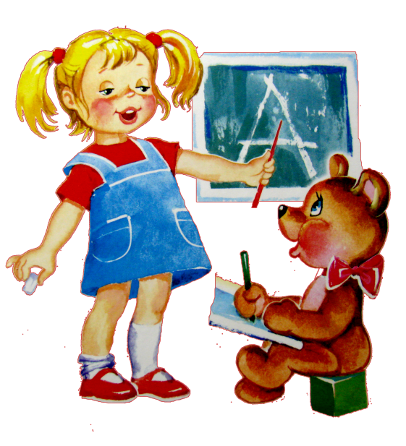
…в развитии связной речи:
чтение сказок с повторяющимся действием («Колобок», «Репка»), рассказов;
пересказ сказок, рассказов по картинкам, с помощью вопросов;
договаривание стихотворных текстов, предложений в рассказах и т.д.

Slide 17
Основные направления коррекционной работы учителя-логопеда
Устранение дефектов звукопроизношения (воспитание артикуляционных навыков, звукопроизношения, слоговой структуры) и развитие фонематического слуха (способность осуществлять операции различения и узнавания фонем, составляющих звуковую оболочку слова).
Развитие навыков звукового анализа (специальные умственные действия по дифференциации фонем и установлению звуковой структуры слова).
Уточнение, расширение и обогащение лексического словаря дошкольников.
Формирование грамматического строя речи.
Развитие связной речи.
Развитие коммуникативной функции речи.

Slide 18
Основные направления коррекционной работы воспитателя
Артикуляционная гимнастика
Пальчиковая гимнастика
Корригирующая минигимнастика
Занятия по заданию логопеда.
Проведение НОД по ООП ДОУ.
Коррекционная работа вне занятий:
- во время режимных моментов,
- коррекционная работа по восполнению пробелов, выявленных в результате обследования, обязательно планируется и учитывается.

Slide 19
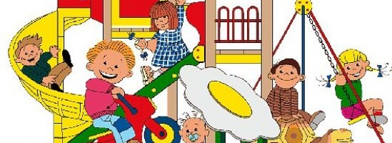
Все в Ваших руках!!!

Slide 20
Здоровья, терпения, любви и удачи От всей души мы вам желаем! И мы уверены, мы знаем, Что будет так, а не иначе!

